Slide 1
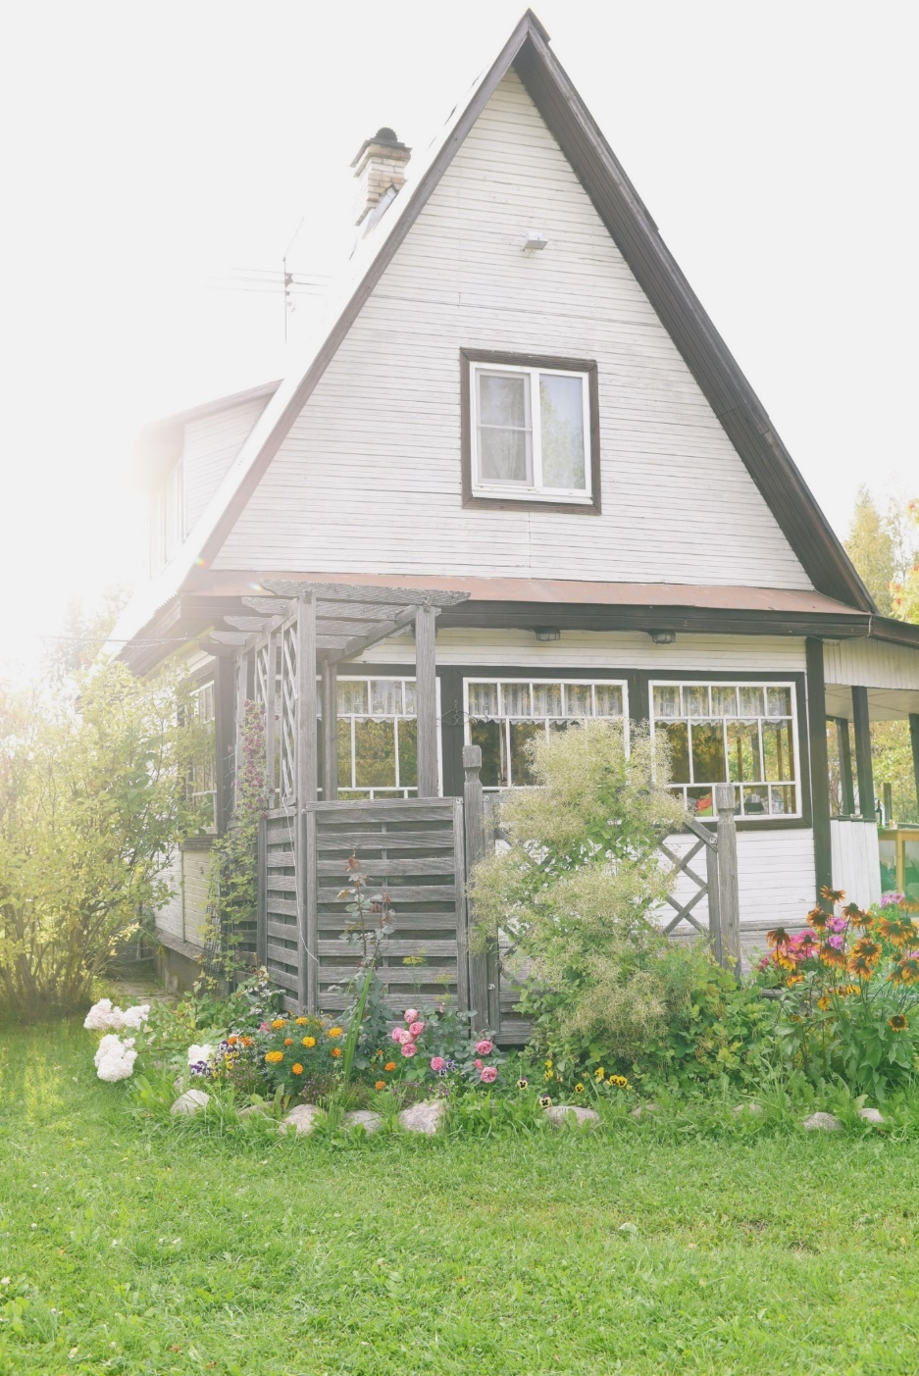
语文园地（三）
语文精品课件 六年级上册
授课老师：某某
授课时间：20XX

Slide 2
交流平台
1.回顾这一单元的3篇课文，想一想，学习《故宫博物院》，你学会了什么？
如：带着“要为家人计划故宫一日游，画一张故宫参观路线图”，应该重点阅读材料一、材料三、材料四。

Slide 3
交流平台
2.谁来说说这样做的好处是什么呢？

Slide 4
交流平台
3.学习《竹节人》，你学会了哪些阅读方法？
根据不同的阅读目的，
选择恰当的阅读方法。

Slide 5
交流平台
如带着“写玩具制作指南，教别人玩这种玩具”这一任务读《竹节人》，相关联的段落应该仔细阅读，反复阅读，而关联性不强的段落，不需要逐字逐句地读。
如：玩竹节人的有趣经历这部分内容，可以采用浏览阅读的方法。这样可以提高阅读速度，提高学习效率。

Slide 6
总结
读书时，同学们应该想想阅读的目的，再有针对性地选择适合的阅读方法和阅读材料。

Slide 7
词句段运用
1.请阅读“词句段运用”的第一题，你喜欢哪个情景？有感情的朗读自己喜欢的情景，并说说你喜欢的理由。

Slide 8
词句段运用
片段一：
下课时，教室里摆开场子，吸引了一圈黑脑袋，攒着观战，还跺脚拍手，咋咋呼呼，好不热闹。常要等老师进来，才知道已经上课。
“一圈黑脑袋、攒着观战、跺脚拍手、咋咋呼呼”
运用动作描写和语言描写，写出了当时场面的热闹气氛。

Slide 9
词句段运用
片段二：
偏偏后面的同学不知趣，看得入了迷，伸长脖子，恨不得从我们肩膀上探过来。
“看得入了迷、伸长脖子、恨不能、探过来”
运用神态描写和动作描写，写出观战人入迷的情景。

Slide 10
小练笔
一、班级里举行“竞选班级体育委员”的活动，你会采用什么表达方式，向老师、同学们介绍自己，使自己当选呢？
二、假如你是一个足球爱好者，想向妈妈请求，每周三放学后踢一会足球，你会用什么样的表达方式，说明理由，表达观点，让妈妈同意你的请求呢？

Slide 11
词句段运用
习作中对某种事物进行说明时，为了语言条理清楚，你会采用什么表达方式呢？
请阅读“词句段运用”的第二题，注意加点的部分，想一想：这样表达有什么好处？

Slide 12
词句段运用
总结：
介绍说明事物时，采用“一是……二是……三是……”的表达方式，说明理由，表达观点，可以使语言条理清楚，观点明确。

Slide 13
总结课堂
通过这节课，我们回顾了本单元的课文内容，学习了更多的写作方法，还背诵了《春日》，希望同学们在以后的习作中，能大胆运用本节课所学——巧用描写、巧用修辞、巧用标点符号、巧用表达方式，这些方法技巧。同时，也能引用古诗《春日》，来给我们的文章增添色彩。

Slide 14
板书
交流平台
语文园地三
词句段运用
日积月累

Slide 15
版权声明
感谢您下载xippt平台上提供的PPT作品，为了您和xippt以及原创作者的利益，请勿复制、传播、销售，否则将承担法律责任！xippt将对作品进行维权，按照传播下载次数进行十倍的索取赔偿！
1. 在xippt出售的PPT模板是免版税类(RF:
Royalty-Free)正版受《中国人民共和国著作法》和《世界版权公约》的保护，作品的所有权、版权和著作权归xippt所有,您下载的是PPT模板素材的使用权。
2. 不得将xippt的PPT模板、PPT素材，本身用于再出售,或者出租、出借、转让、分销、发布或者作为礼物供他人使用，不得转授权、出卖、转让本协议或者本协议中的权利。

Slide 16
谢谢各位倾听！
语文精品课件 六年级上册
授课老师：某某
授课时间：20XX

